Slide 1
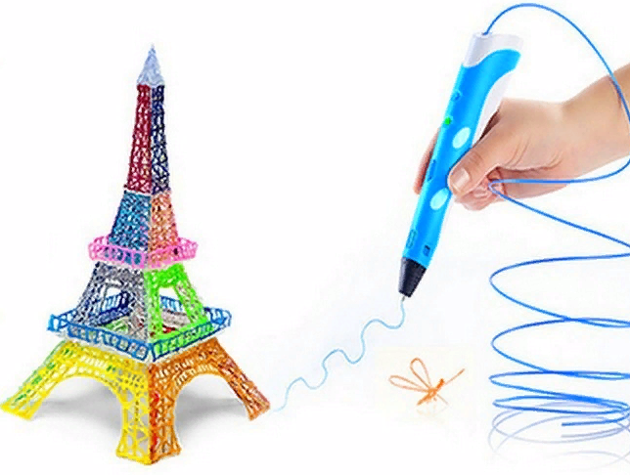
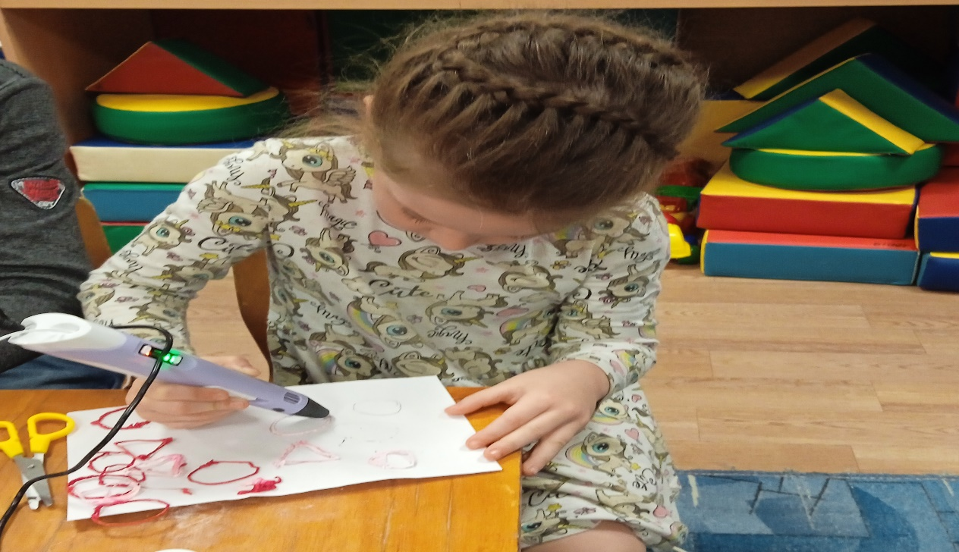
Формирование навыков ЗD моделирования у детей старшего дошкольного возраста посредствам использования 3D ручки
структурное подразделение государственного бюджетного общеобразовательного учреждения Самарской области средней общеобразовательной школы №9 г.о.Чапаевск Самарской области детский сад №10 «Планета детства»
Воспитатель: Тюрева Елена Петровна

Slide 2
Цели и задачи.
ЦЕЛЬ:
Формирование и развитие у обучающихся интеллектуальных и практических компетенций в области создания пространственных моделей. Освоить элементы основных навыков по трехмерному моделированию.
ЗАДАЧИ:
Образовательные:
- ориентироваться в трехмерном пространстве;
- модифицировать, изменять объекты или их отдельные элементы;
- объединять созданные объекты в функциональные группы;
- создавать простые трехмерные модели.
Развивающие:
- развивать логическое мышление и мелкую моторику;
- развить умение излагать мысли в четкой логической последовательности, составлять план действий и применять его для решения практических задач ;
- развитие умения творчески подходить к решению задач;
- развить умение работать над проектом в команде, эффективно распределять обязанности.
Воспитательные:
- научить действовать сплоченно в составе команды;
- воспитать волевые качества, такие как собранность, терпение, настойчивость;
- выработать стремление к достижению поставленной цели.

Slide 3
3D РУЧКА – ЧТО ЭТО?
Это техническая новинка в области 3D моделирования.
Это инновационный подход в развитии мелкой моторики.
Это прорыв в технологии рисования. Теперь каждый может быть волшебником и создавать объемные рисунки прямо в воздухе.
Рисование 3D ручкой открывает неограниченные возможности в фантазии, развитии и раскрытии творческого потенциала дошкольников.

Slide 4
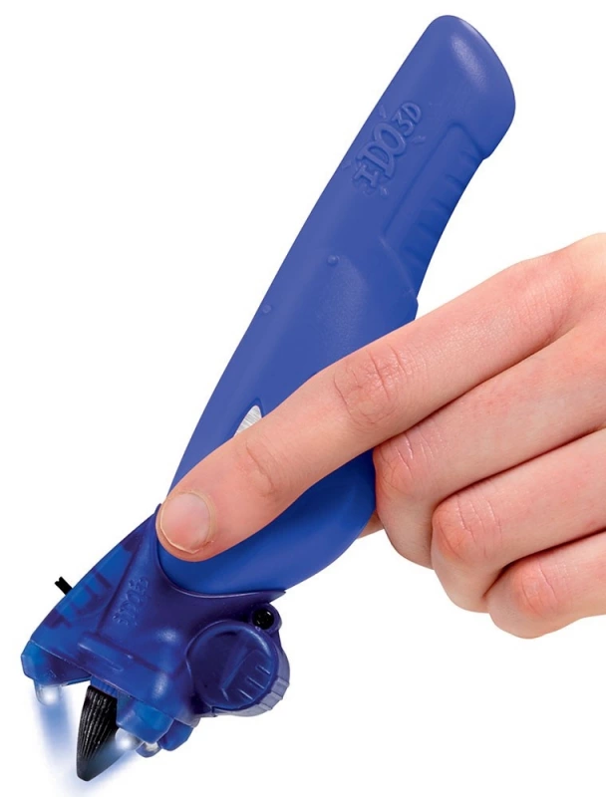
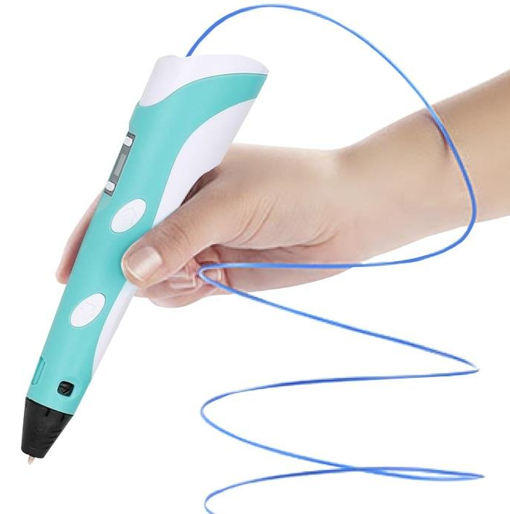
ВИДЫ ДЕТСКИХ 3D РУЧЕК:
Холодная 3D ручка
печатает быстро затвердевающими смолами
- фотополимерами.
Родина холодной 3D ручки – Томск.
Именно отечественные ученые запатентовали
эту технологию, после чего стали выпускать
3D ручки в Китае и в других странах.
Она не имеет нагревательных элементов,
работает от аккумулятора.
Горячая 3D ручка
делает шедевры
как раз методом плавления пластиковых нитей.

Slide 5
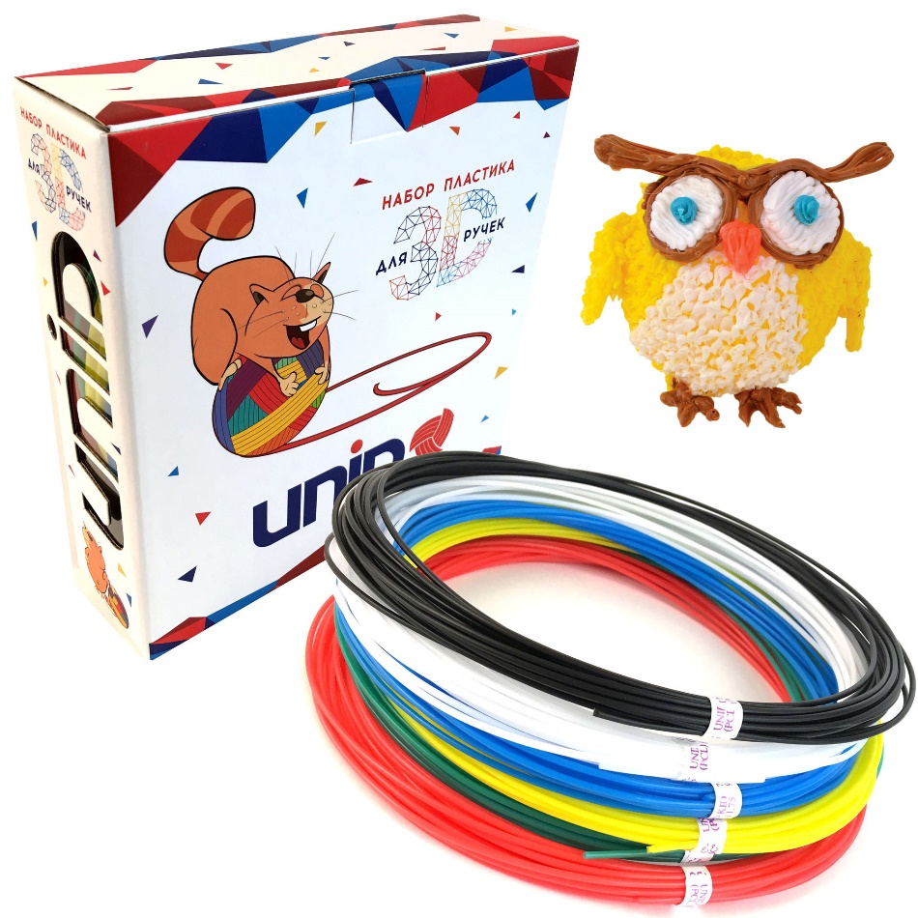
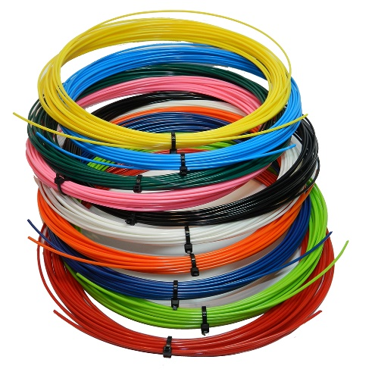
Типы пластика для 3D РУЧЕК:
ABS – прочный и
долговечный
PLA- биоразлагаемый
KID -многоразовый

Slide 6
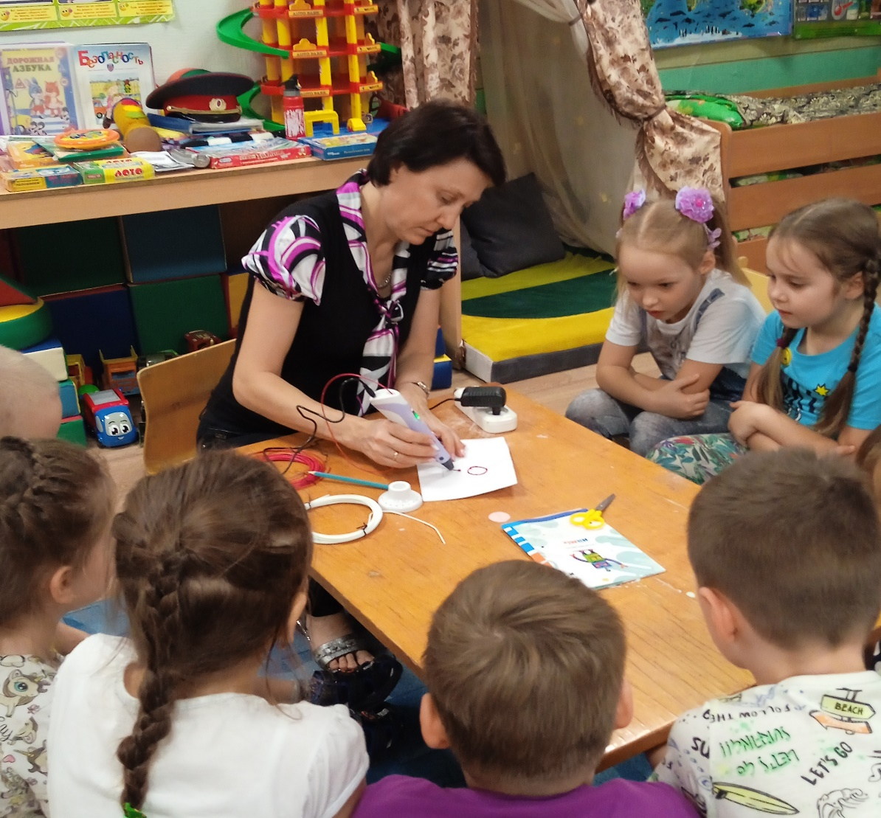
беспроводные детские горячие 3D ручки
Безопасные
Работают от аккумулятора
Подзаряжаются от сети через
USB кабель,
Наконечник сопла пластмассовый,
не нагревается
Зарядки хватает на 2 часа
Подходит для детей от 4 лет

Slide 7
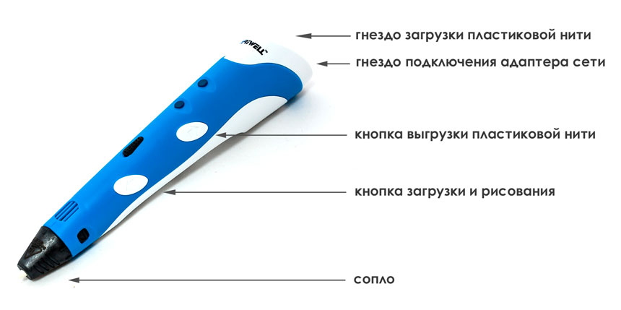
проводные детские горячие 3D ручки

Slide 8
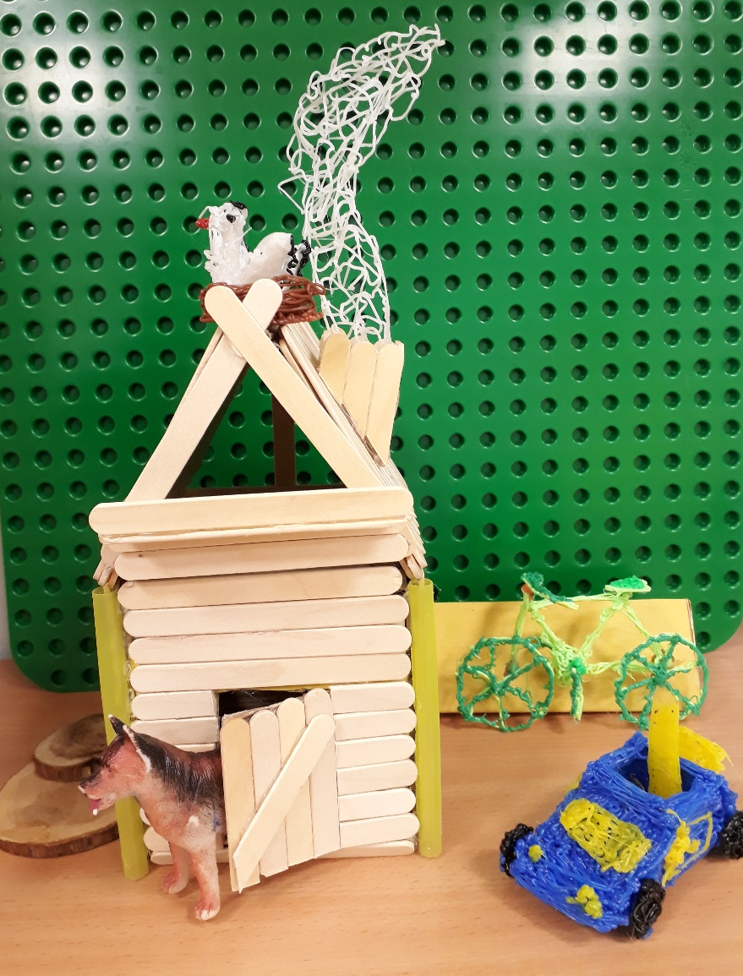
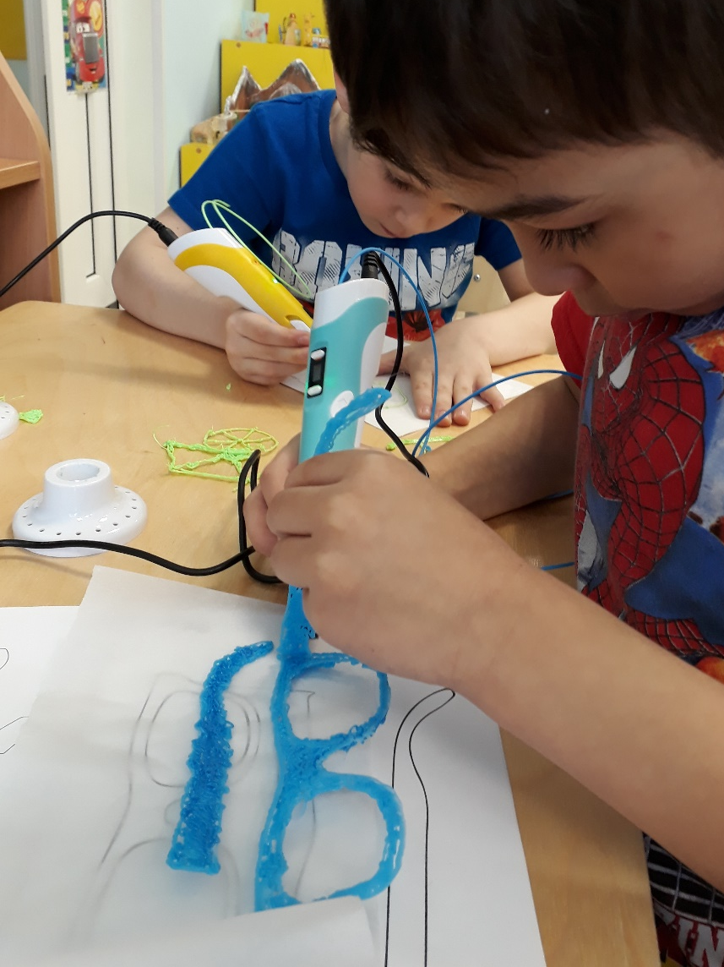

Slide 9
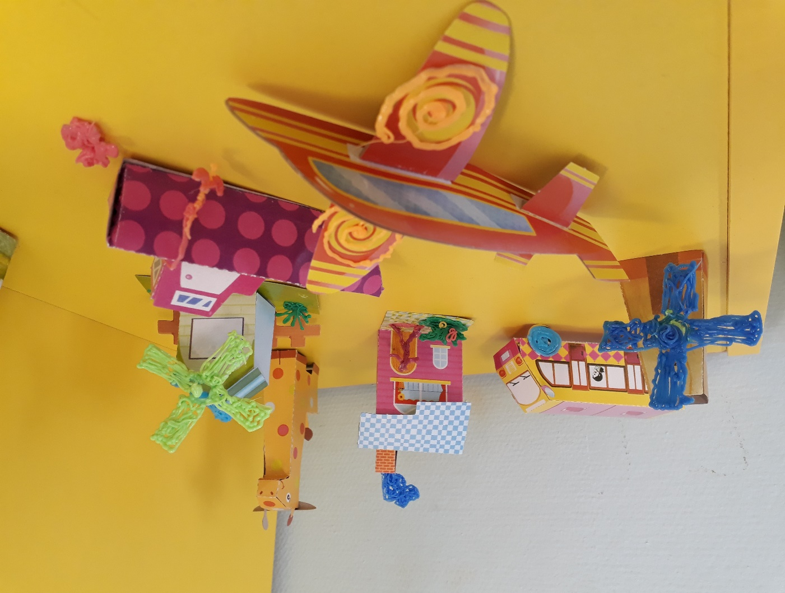

Slide 10
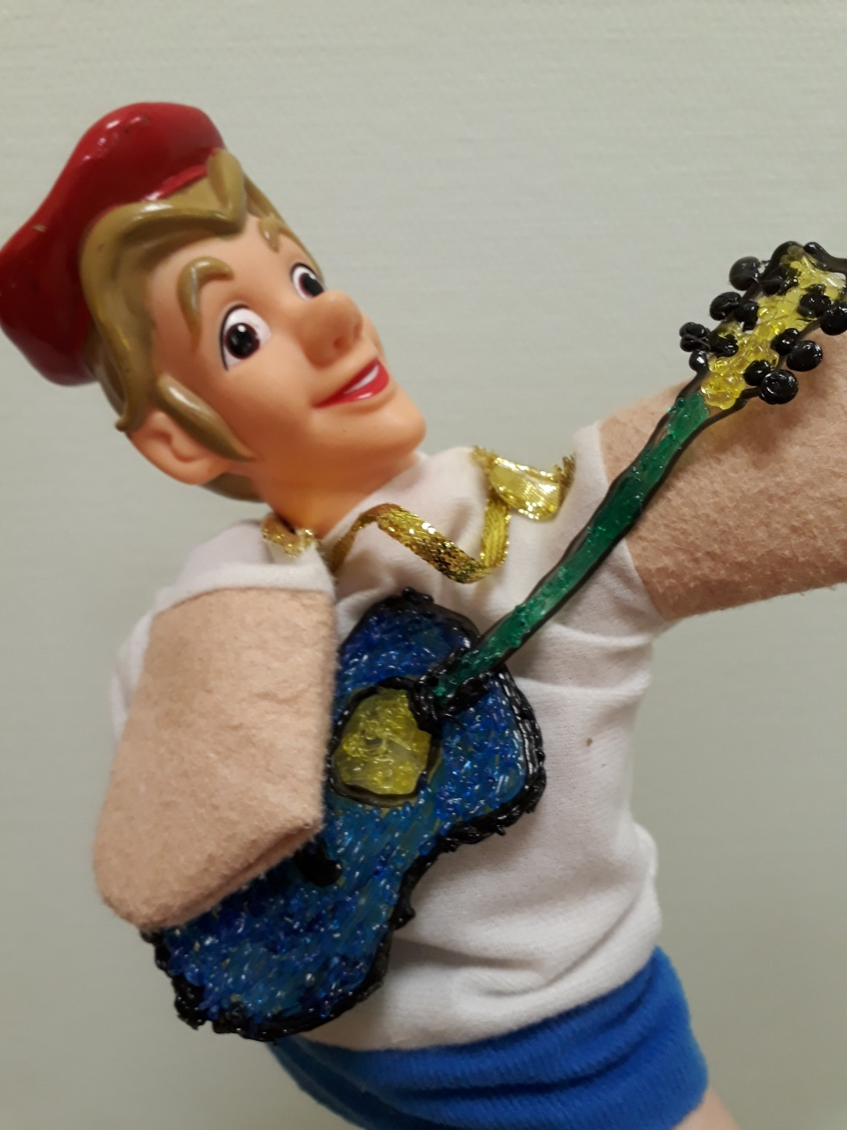

Slide 11
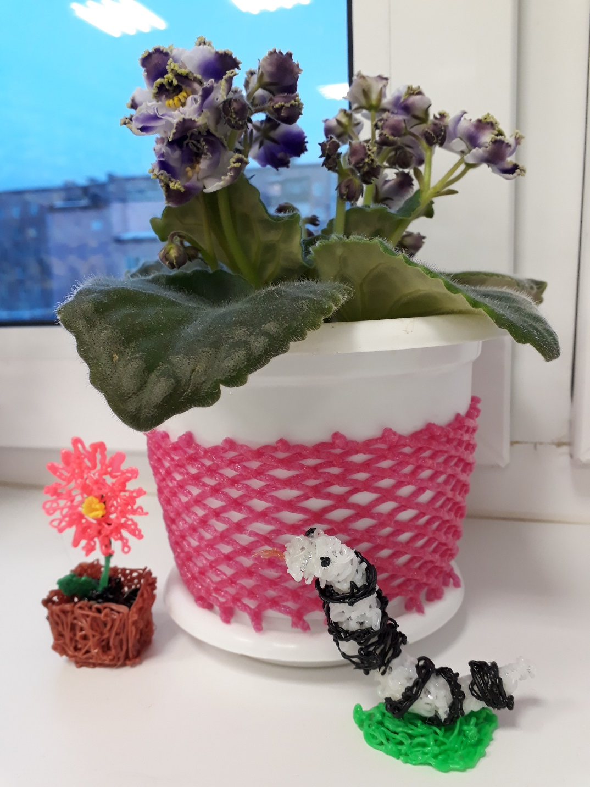
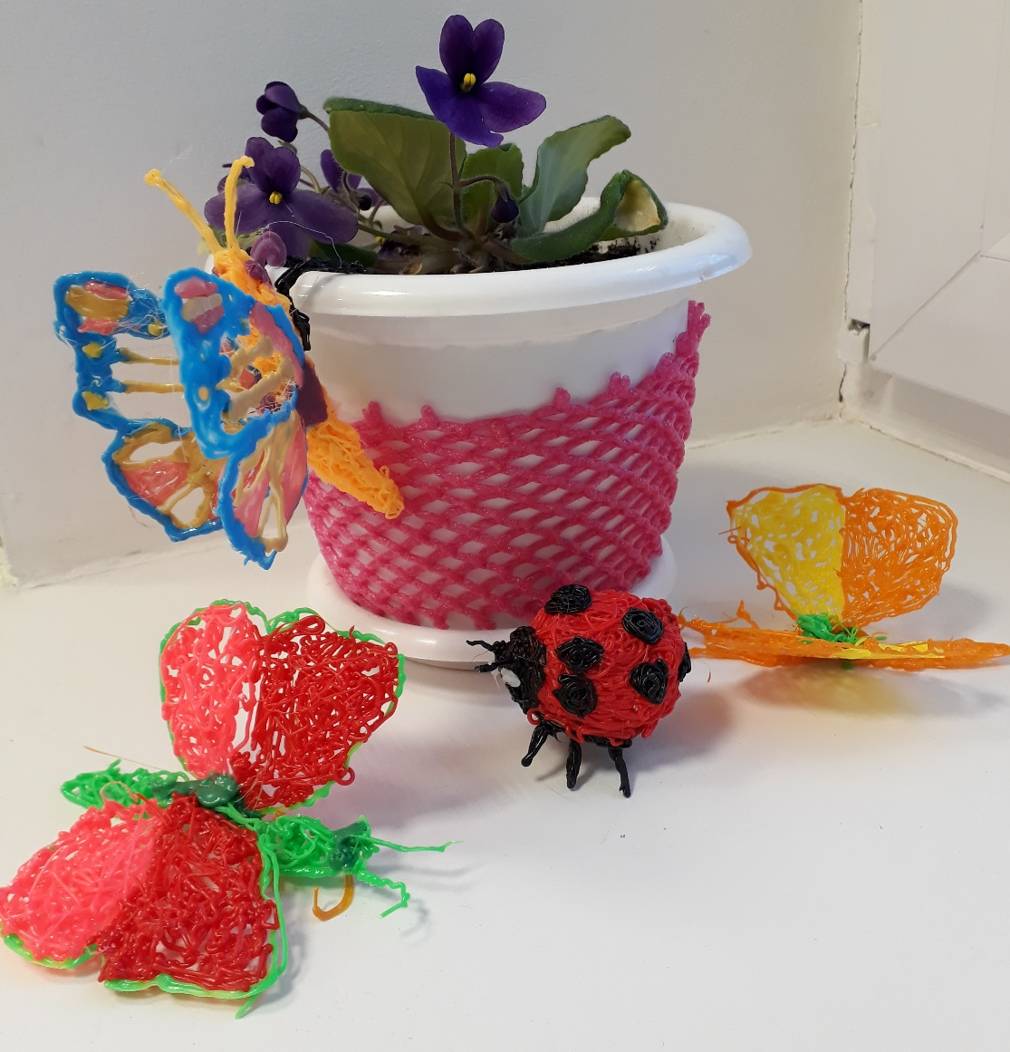

Slide 12
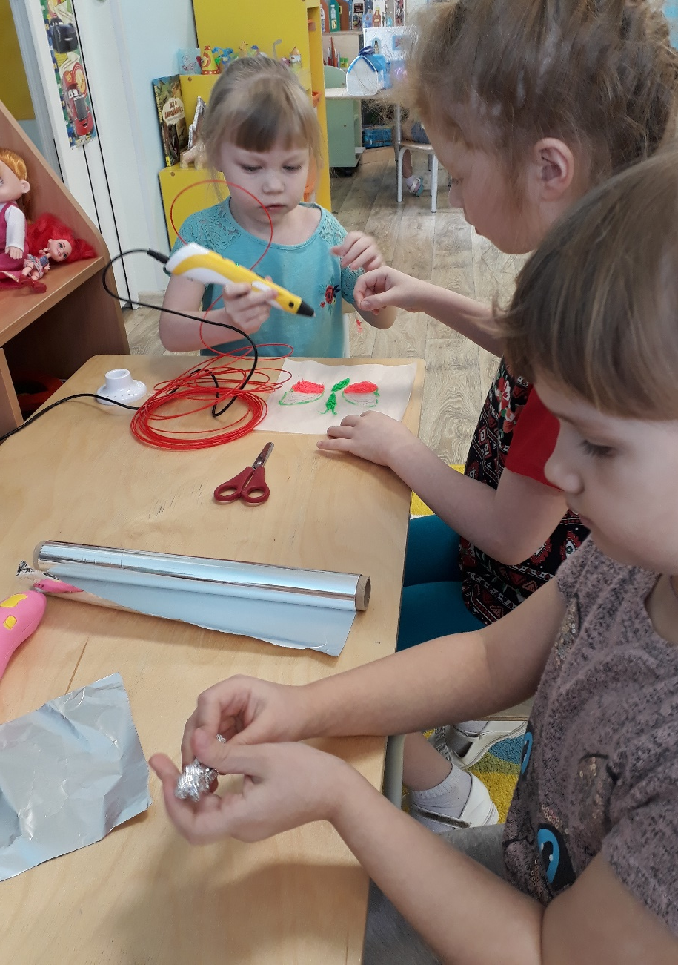

Slide 13
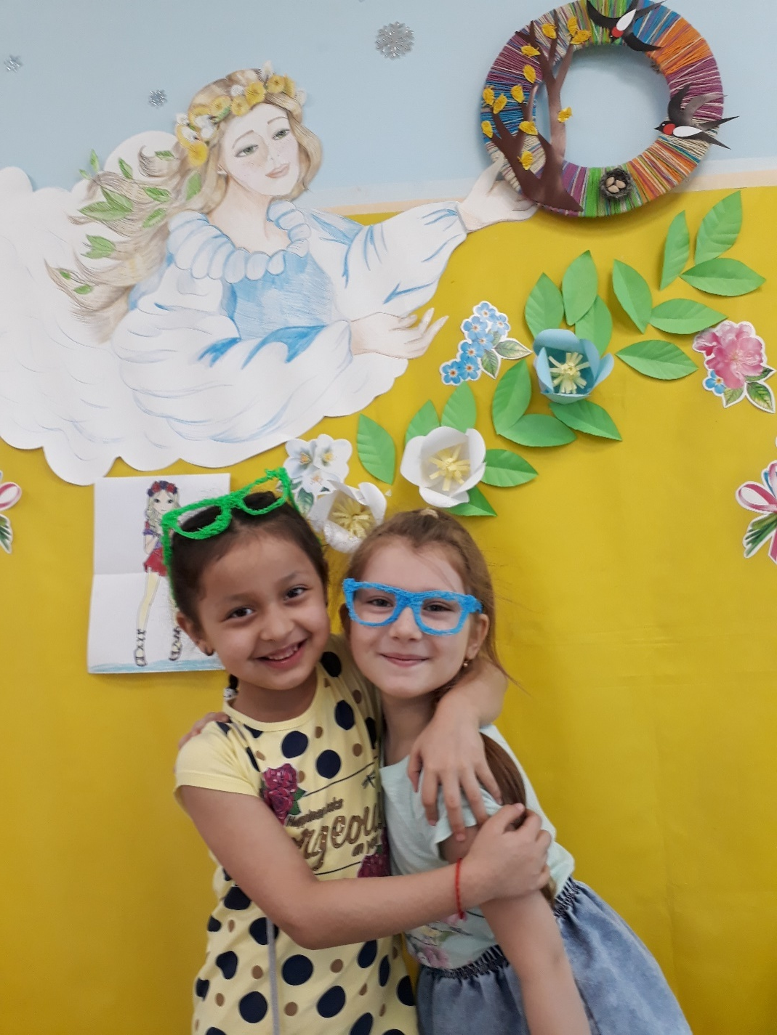

Slide 15
Техника безопасности
при работе с 3D ручкой
Сопло 3D ручки нагревается до температуры 240-270 градусов, поэтому прикасаться к нему опасно.
Ручка и рабочее место должны быть сухими.
Загрязненный наконечник можно очистить сухой тканью или пробкой в выключенном состоянии.
Дети должны работать только под присмотром взрослых.
Работа с ручкой для детей 6 лет не должна превышать 20 минут с перерывами на физминутку и гимнастику для глаз.
Работать с 3D ручкой можно только в тщательно проветренном помещении.

Slide 16
Спасибо за внимание

